Slide 1
大富翁作業 -參數調整功能

Slide 2
CONTENT
01
02
03
04
概述
數據分析
驗證
Part four

Slide 3
PART 1
概述

Slide 4
目標 :藉由參數調整功能調整遊戲玩法使得每位玩家在遊戲中的勝率都是接近的。

Slide 5
概述
人數 : 3人
初始金額 : 5000元
地圖大小 : 18格
功能 : 買土地、升級土地、收過路費
限制 :土地只能升級到Lv.3
表格 : 1.玩家資料
2.地圖資訊

Slide 6
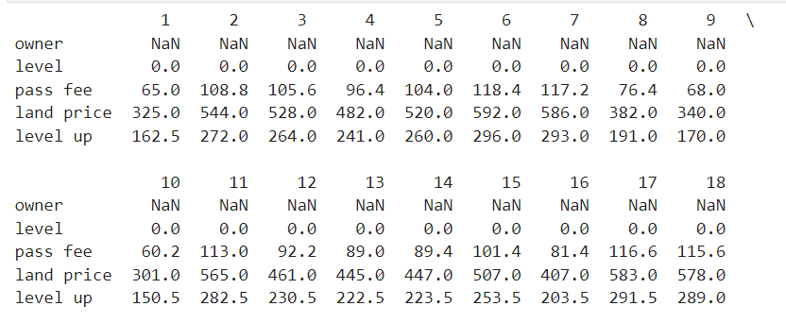
概述
土地價格 : 500~800
升等價格 :土地價格 *0.5
過路費 :土地價格 *0.2
土地擁有者
map_info
土地等級
過路費
土地價值
升級費用

Slide 7
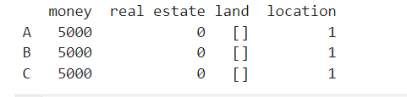
概述
初始金額
房產價值
已擁有土地
目前位置
player_info

Slide 8
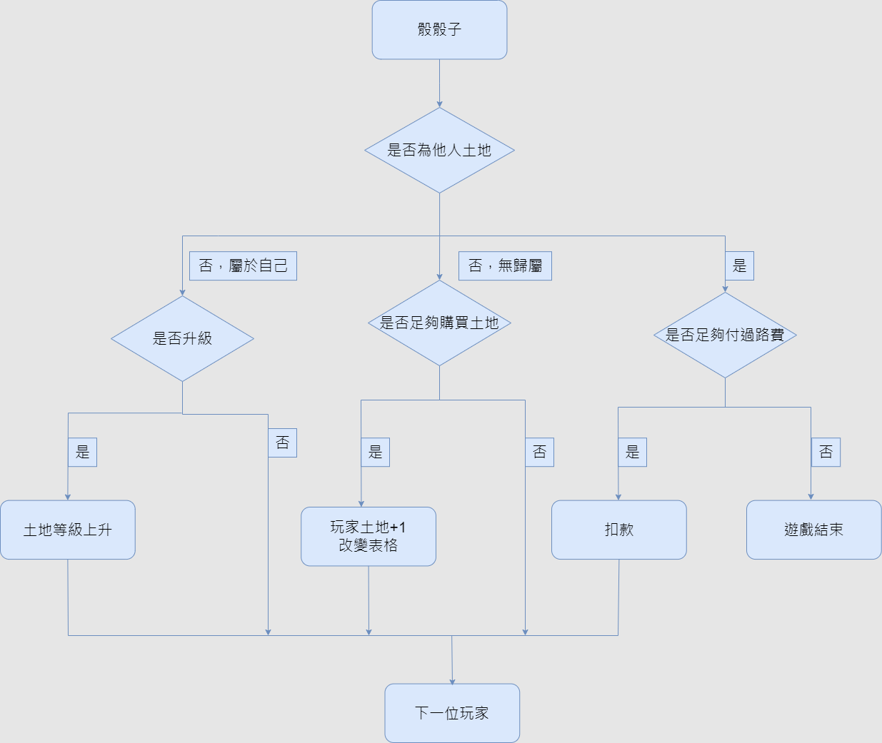
概述
玩法介紹
勝利條件:只要一個玩家破產遊戲便會結束，資產最多者便是贏家

Slide 9
初始金額5000
概述
參數調整
1000輪
勝率最高者初始金額-100
勝率最低者初始金額+100
調整玩家初始金額
(增or減)
每位玩家的勝率是否在32%~34%之間
否
是
否
Counter+1
1000輪
結束調整
Counter是否>=3
是

Slide 10
PART 2
數據分析

Slide 11
數據分析
跑100,000局，做輸贏數據分析。
收集以下資料:
1.遊戲玩家各自勝利次數
2.A、B、C勝利時擁有土地點位數
3.A、 B、C破產時擁有土地點位數

Slide 12
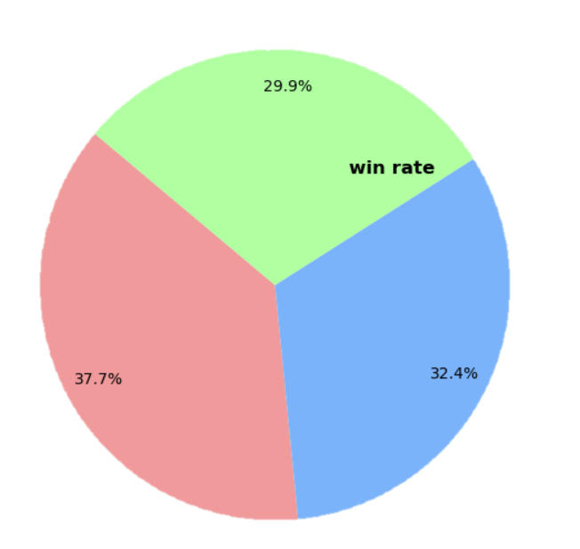
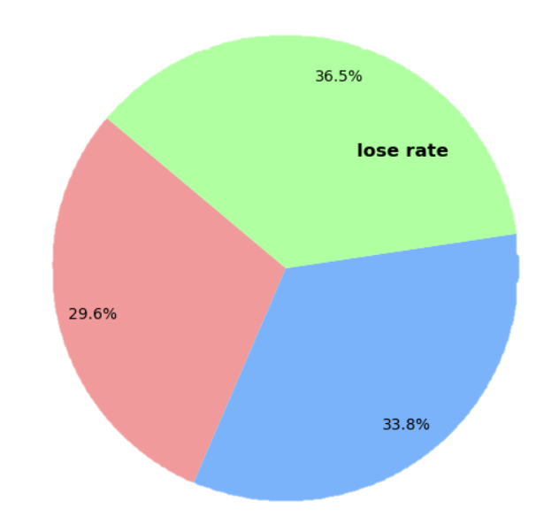
數據分析
C
C
A
A
B
B
贏家勝率
輸家破產率

Slide 13
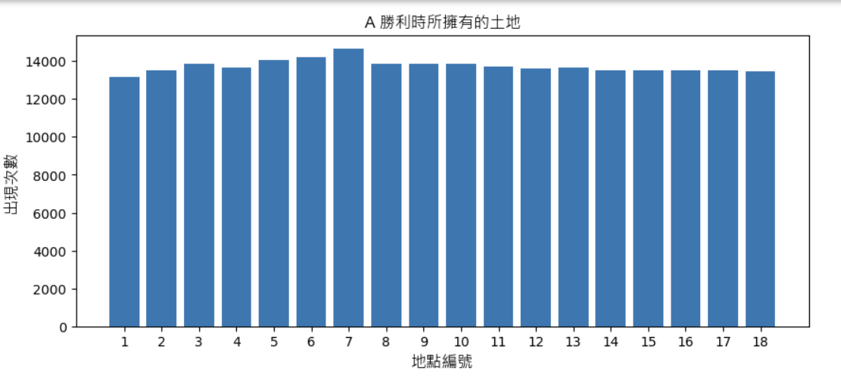
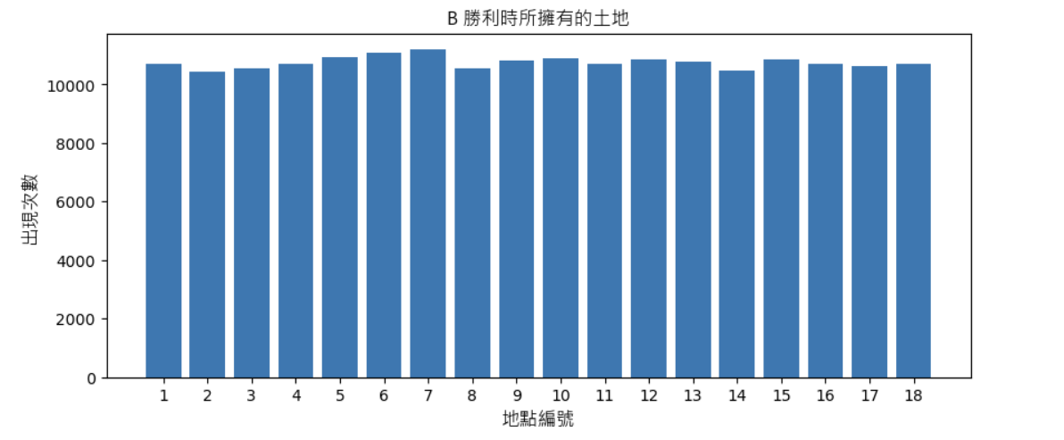
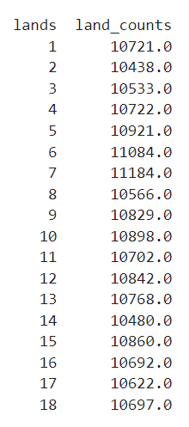
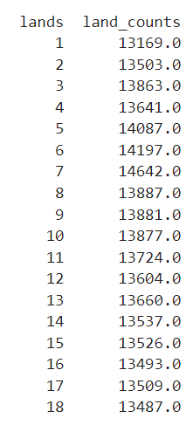
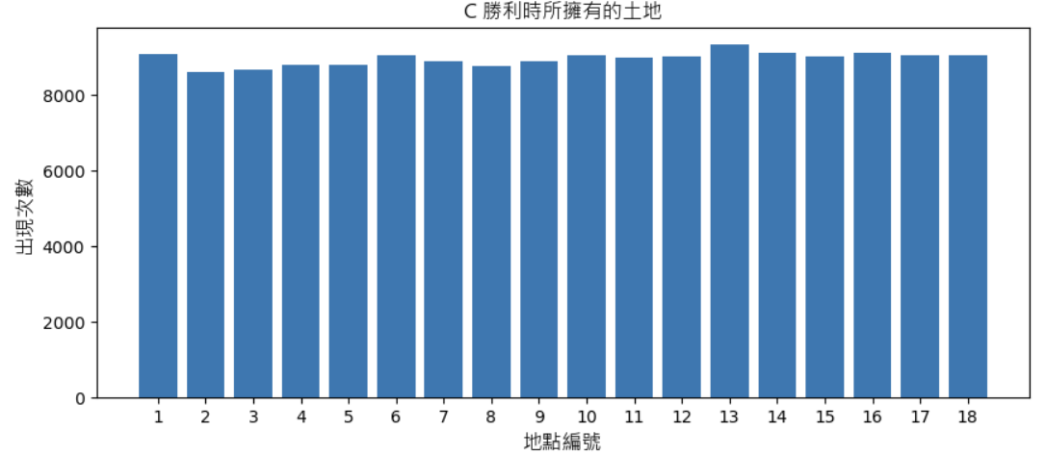
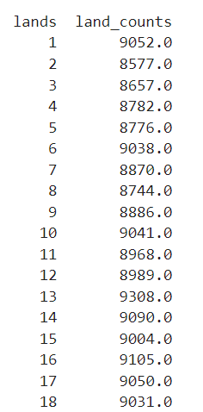
B
A的擁有土地都會比較多
A
C

Slide 14
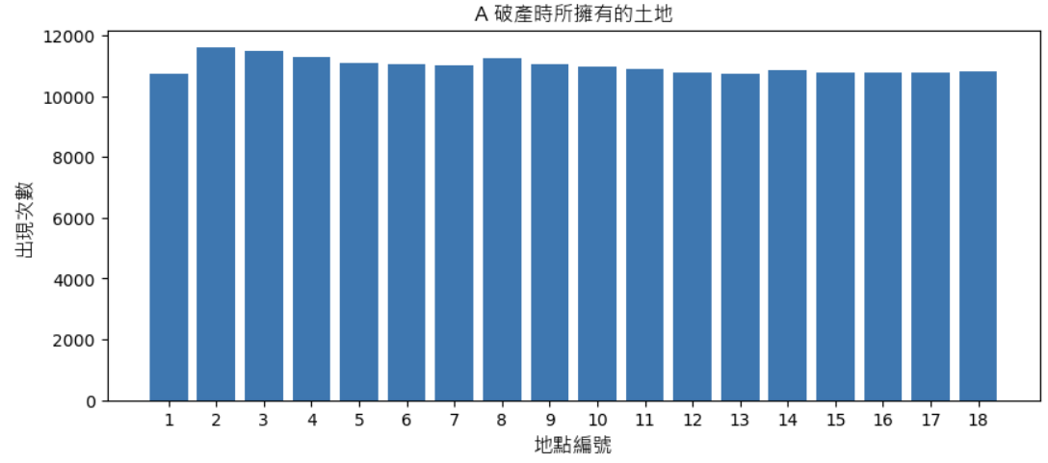
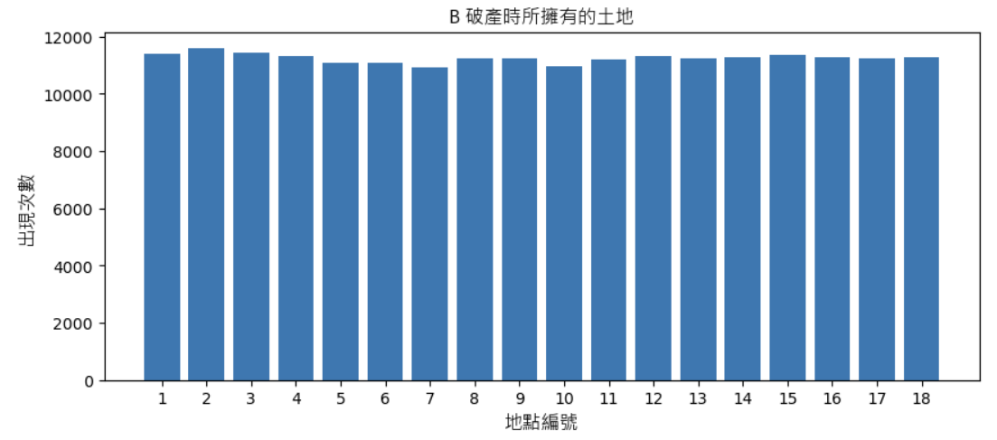
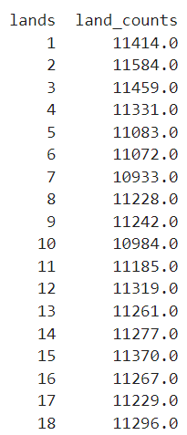
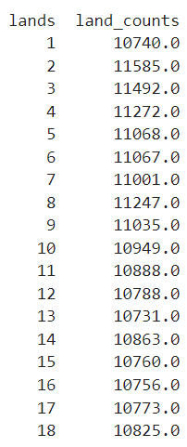
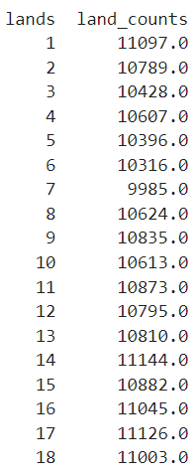
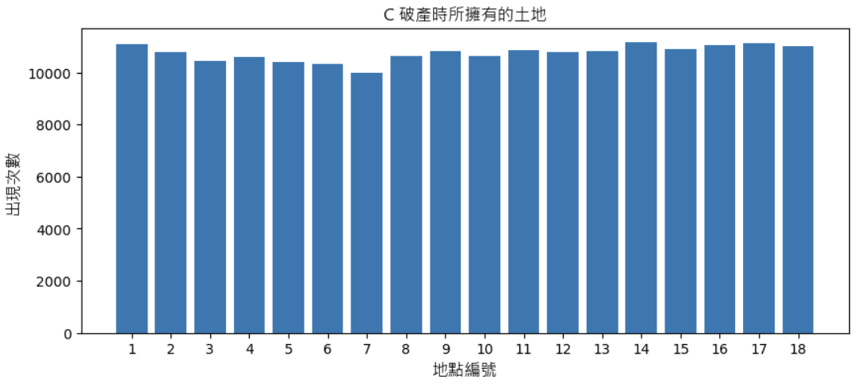
B
A
C

Slide 15
小結與心得
優先遊玩的玩家會有較高的勝率，因為後玩的玩家買到土地的機率會下降甚至被收取過路費。
A因為是優先由玩的玩家，所以他的勝利土地擁有個數是所有人裡面最多的。

Slide 16
PART 3
驗證

Slide 17
驗證
驗證調整玩家的初始遊玩金額對勝率的影響

Slide 18
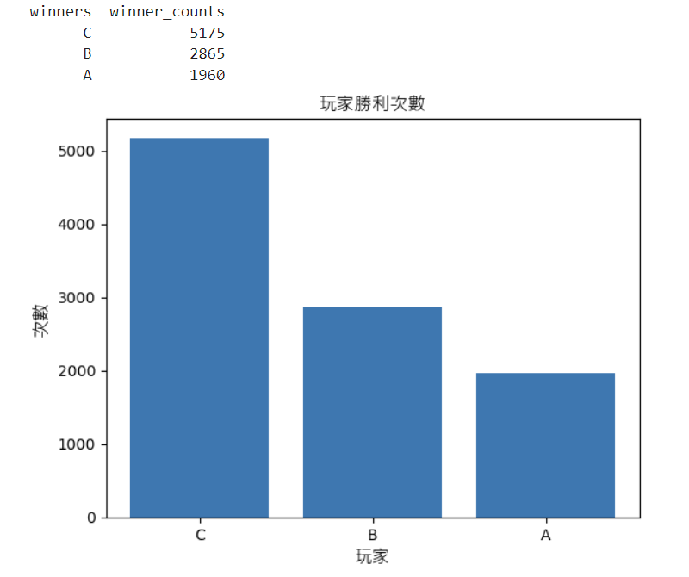
將初始金額調整為
A:4500
B:5000
C:5500
C的勝利場次明顯提升

Slide 19
驗證
小結
調整初始金額確實會改變玩家的遊玩勝率，但手動調整會有失公正，勝率還是不公平。

Slide 20
調整方式
跑到1000局時作為下一次調整金額的調整時間。
調整方式:
勝率最高者初始金額下降100同時使勝率最低者初始金額提升100。
優化調整效率和準確度:
設計early_stop功能，使的程式調整完成時就會提早離開調整迴圈。
為防止overfitting，會讓調整程式調整完畢後再多跑兩輪確定在

Slide 21



調整過程
勝率最高-勝率最低=7%
花費38次調整
經過38000局遊戲
最後求得初始金額為:
A:5000-a=4900
B:5000-b=5000
C:5000-c=5100
勝率最高-勝率最低=1%

Slide 22
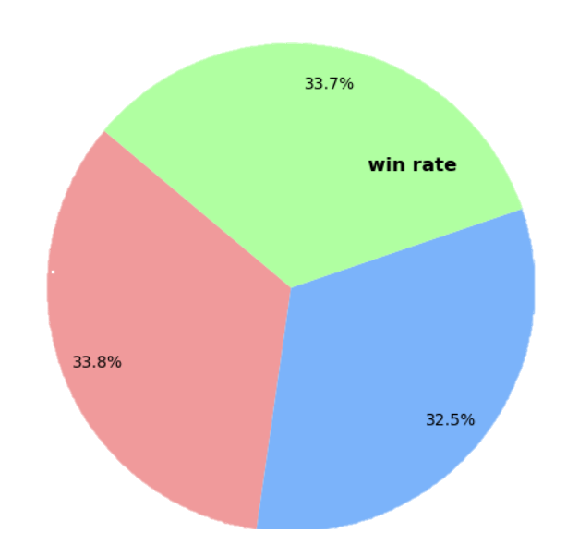
驗證調整結果
C
再跑十萬局遊戲驗證此玩法是否符合實際情形
A
B
全部執行完畢後勝率都在我所設定的域值範圍(32%~34%)
驗證成功

Slide 23
PART 4
結論

Slide 24
結論
下次可以讓參數調整有更細緻的調整方式如單次增減金額下調為50元或更低，再設定新的調整條件。
例如:
每1000輪將勝率高於域值(>34%)者的初始金額下調50元，而低於域值(<32%)者的初始金額上調50元，否則就不做更動。
這樣的調整方式會讓調整程式達到類似於梯度下降跨度縮小的效果，且金額調整也更有彈性，應該有助於找到更好的解。

Slide 25
END
THANK YOU

